Slide 1
随机的题目
2026.4.3

Slide 2
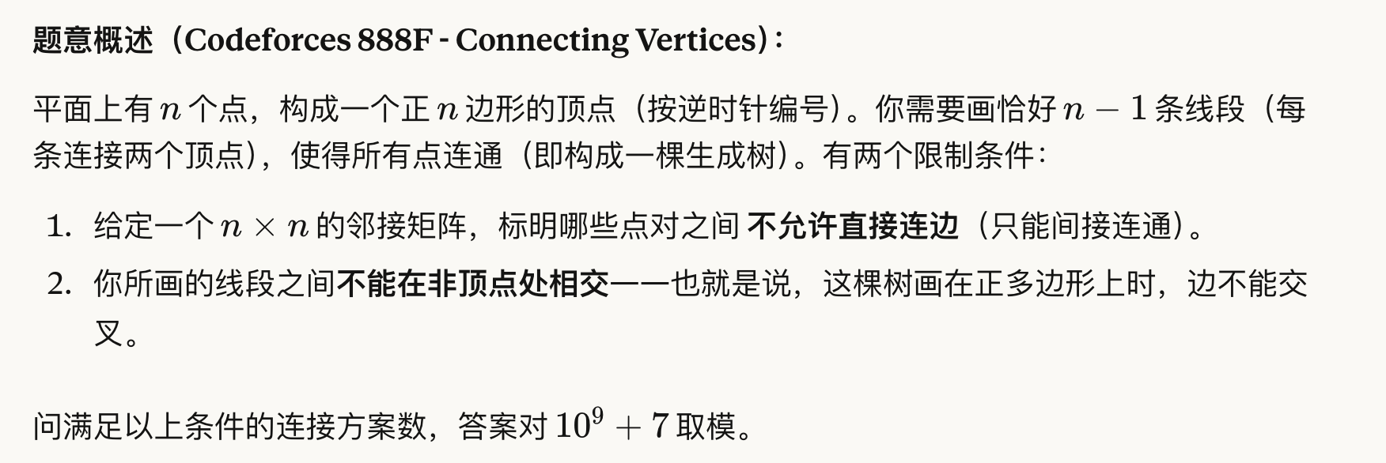
CF888F
n <= 500

Slide 3
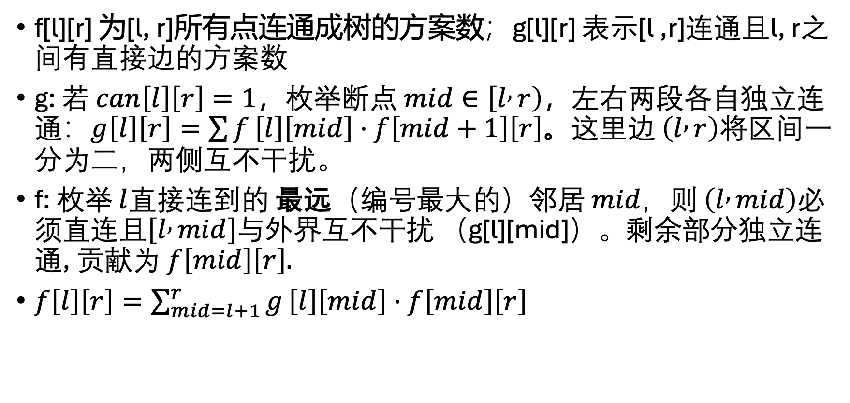
f[l][r] 为[l, r]所有点连通成树的方案数；g[l][r] 表示[l ,r]连通且l, r之间有直接边的方案数
g: 若 $can\left[l\right]\left[r\right]=1$，枚举断点 $mid∈\left[l , r\right)$，左右两段各自独立连通：$g\left[l\right]\left[r\right]=\sum{f}\left[l\right]\left[mid\right]⋅f\left[mid+1\right]\left[r\right]$。这里边 $\left(l , r\right)$将区间一分为二，两侧互不干扰。
f: 枚举 $l$直接连到的 最远（编号最大的）邻居 $mid$，则 $\left(l , mid\right)$必须直连且$\left[l , mid\right]与$外界互不干扰 （g[l][mid]）。剩余部分独立连通, 贡献为 $f\left[mid\right]\left[r\right].$
$f\left[l\right]\left[r\right]=\sum_{mid=l+1}^{r}{g}\left[l\right]\left[mid\right]⋅f\left[mid\right]\left[r\right]$

Slide 4
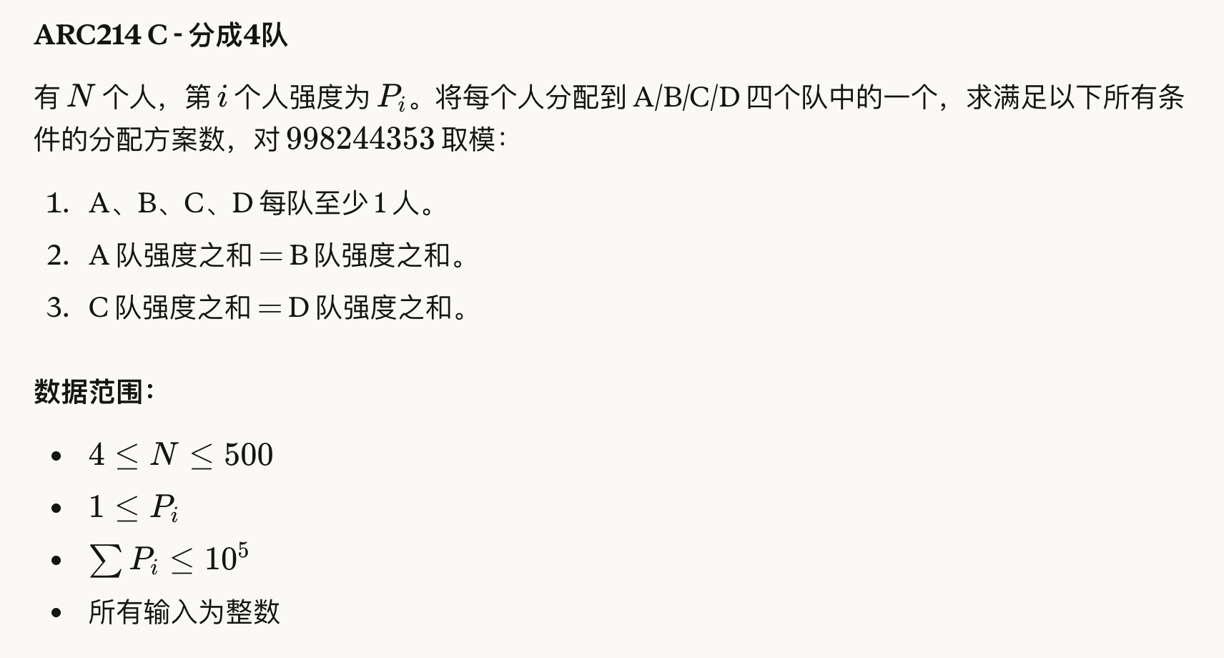
ARC214C

Slide 5
若总和为奇数，答案为0。令X = {1,2,… N}的子集中，元素之和恰好为S/2的子集个数。
注意到 答案 = X^2 – 2X
X^2: 从X个合法子集中选取的U, V 与分队方案一一对应：
A = U & V
B = !U & !V
C = !U & V
D = U & !V
会多数 2X 个：当U = V (C, D空) 或者 U = ~V (A, B 空)
求X背包DP即可

Slide 6
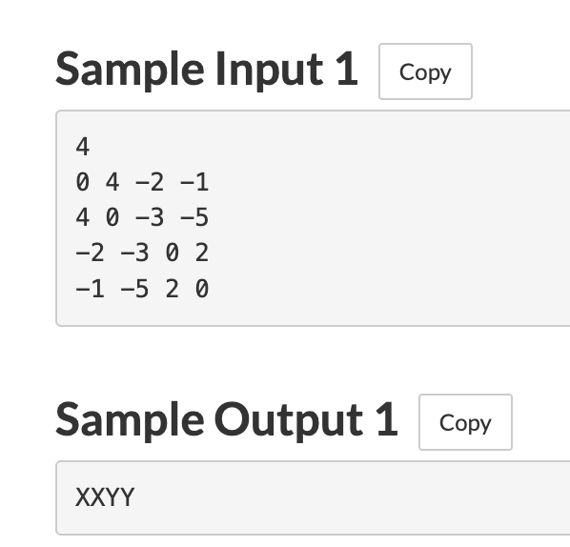
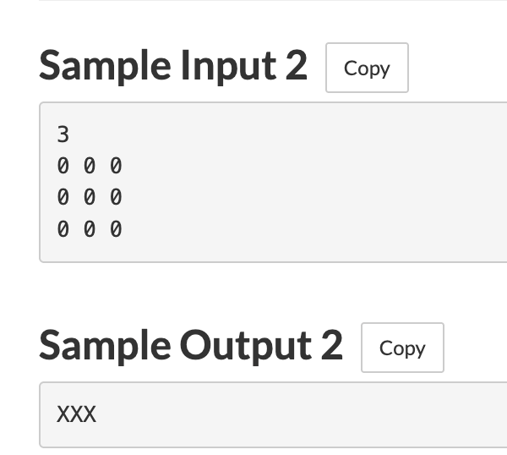
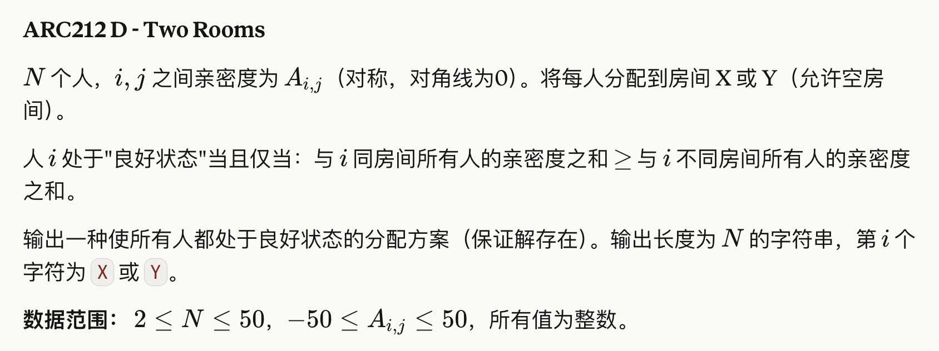
ARC212D

Slide 7
考虑 f(X, Y) = sum ((i,j) in X) a[i][j] + sum ((i, j) in Y) a[i][j]
初始X, Y 随便，然后爬山：
如果某人x 不良好，则 x 移到另一个房间后的f值会变大(至少+1)。
f最多可以取到 N^2 * maxA, 所以最多增加 N^2 * maxA次，每次需花费N^2检查
当f无法变大时，所有人良好

Slide 8
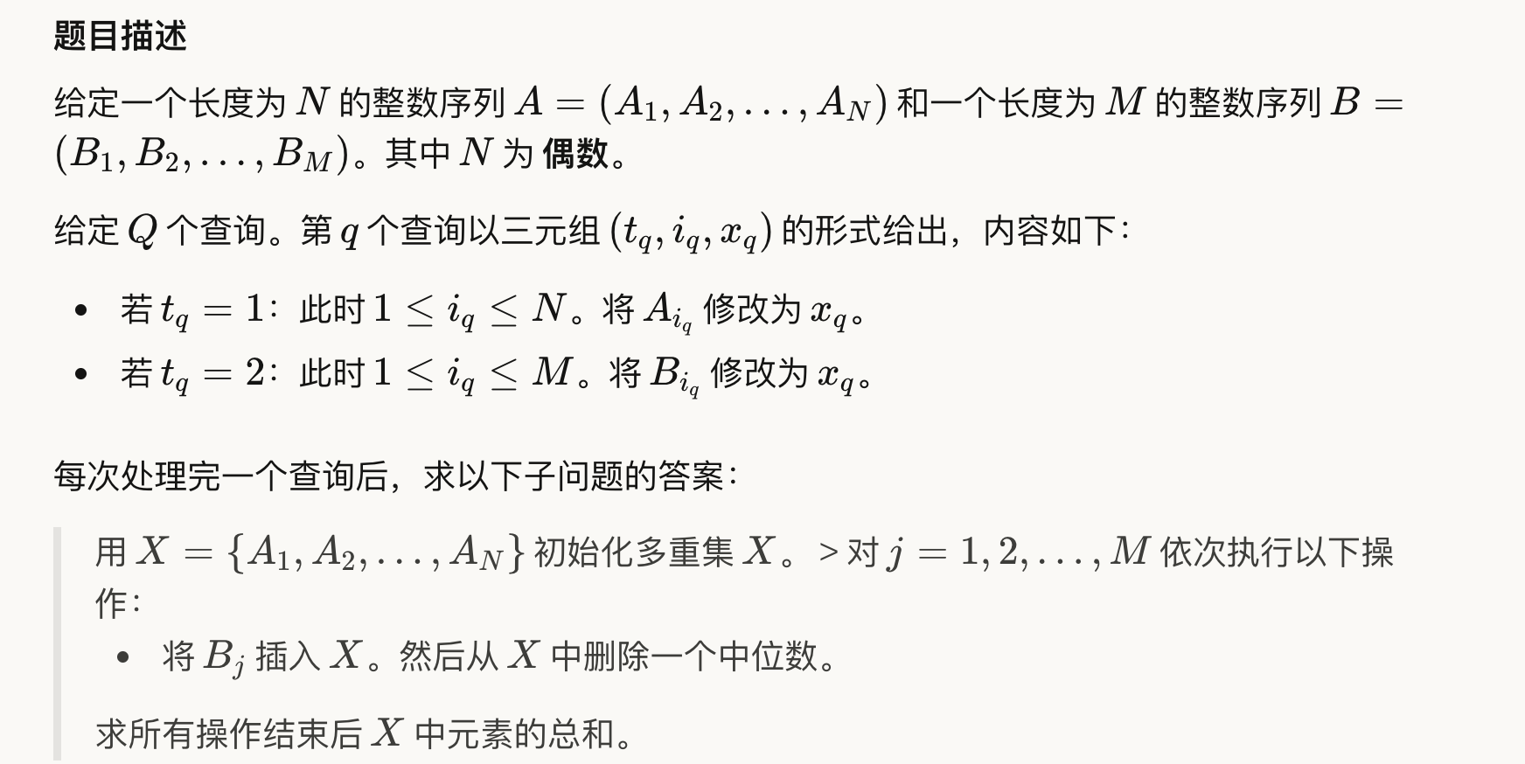
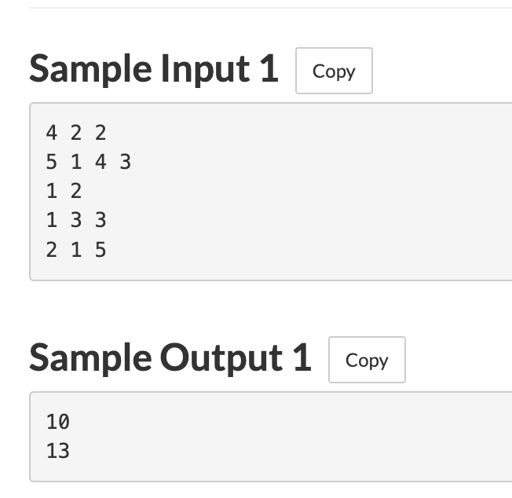
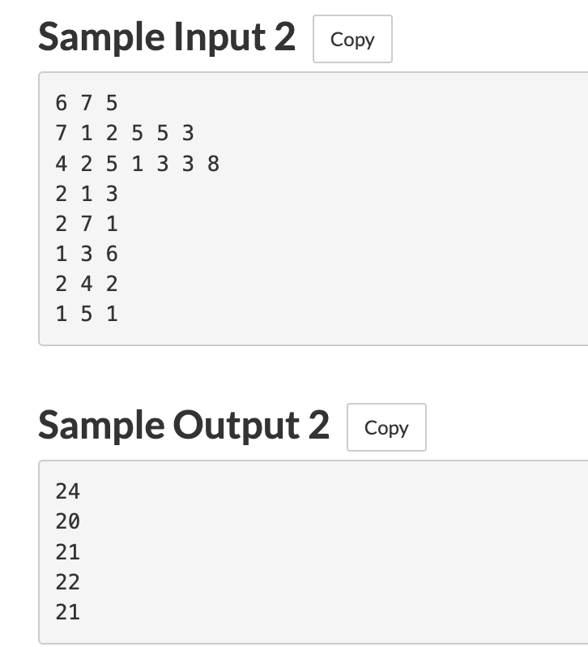
ARC210B

Slide 9
注意到 所有M+N元素中最后留下的只有 全场 N/2 最大的 和N/2最小的
在任何阶段这些元素分别只会占据A中的N/2最大和N/2最小位，不会作为第N/2+1 个元素被删除
所以只需维护 A+B 中N/2最大和N/2最小
全场离散化，用 BIT 维护 cnt, value，二分找最小最大k个的和

Slide 10
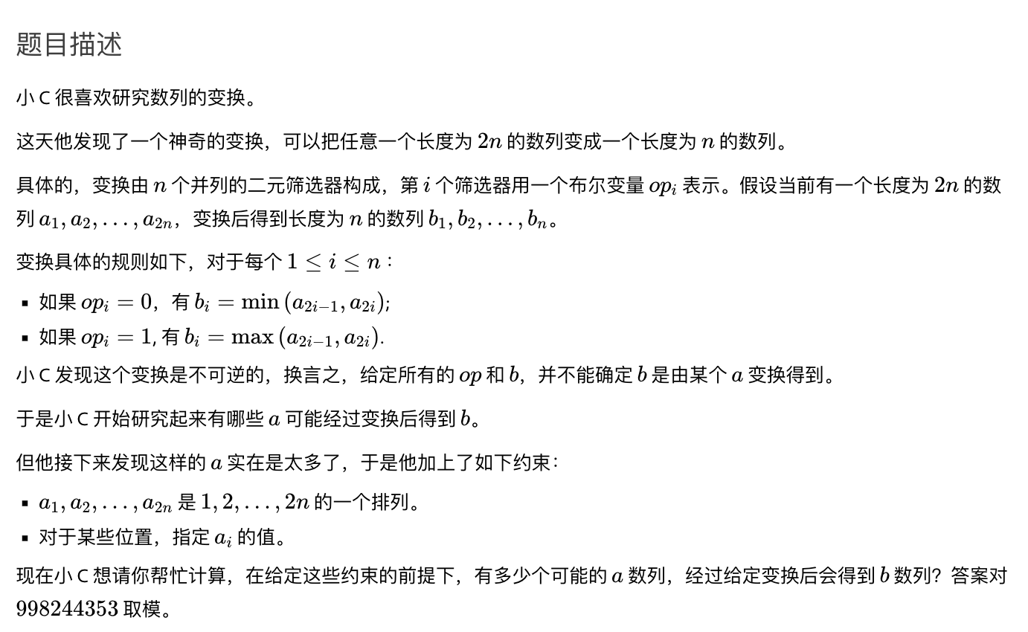
B. 变换 (transform)

Slide 11
预处理：两个都已知、一个已知、都没有
给出1-2n每个数的状态：作为min/max“射手”，已被占用，或空闲
dp[i][j] 扫到 i (1到2n)，有j个min射手被匹配:
遇到max射手:可以选之前(vac-j-maxcnt)中的一个,
dp[i][j] = dp[i-1][j]* (vac-j-maxcnt)
遇到min射手: mincnt++, dp[i]直接继承dp[i-1]
遇到occupied: dp[i]直接继承dp[i-1]
遇到空闲：可以预留给后面的max射手（什么都不做）或者选 (mincnt-j+1):
dp[i][j] = dp[i-1][j-1]*(cnt-j+1)

